Slide 1
KRAIBURG STRAIL – partner of railways

Slide 2
Notes:
El holding KRAIBURG se centra en la producción de productos y compuestos de polímeros de alta calidad, y somos líderes en elastómeros termoplásticos (TPE) a nivel mundial
Fabricación de automóviles
Producción industrial
Producción de bienes de consumo (productos de cuidado, embalajes)
Industria médica

Slide 3
STRAIL

Slide 4
Sistemas de cruce de paso a nivel
Tráfico alto
Tráfico medio
Peatonal
Notes:
CARPETAS MODULARES HECHAS DE POLÍMERO RECICLADO RUEDAS EUROPEAS

Slide 5
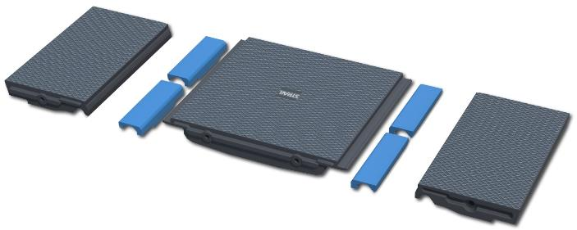
STRAIL – el sistema premium
STRAIL® es un sistema de cruce de paso a nivel muy duradero para para tráfico pesado adecuado para carreteras transitadas.
Instalación y desinstalación rápida ( tareas de mantenimiento y bateo)
La superficie piramidal con corindón vulcanizado asegura la resistencia al deslizamiento
Adecuado para todos los tipos de carril y durmientes
Sistema reforzado con fibra para soportar cargas de tráfico cada vez mayores
Vida útil larga

Slide 6
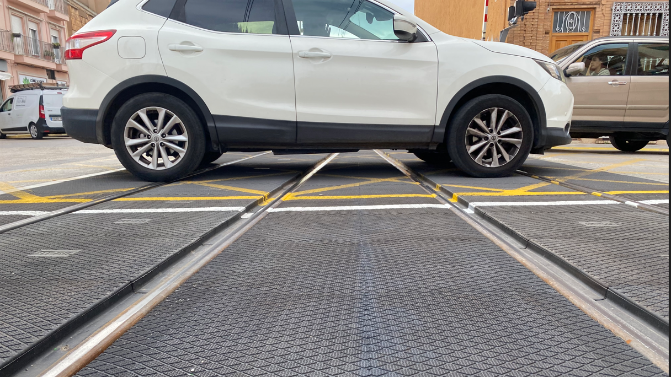
SISTEMA STRAIL

Slide 7
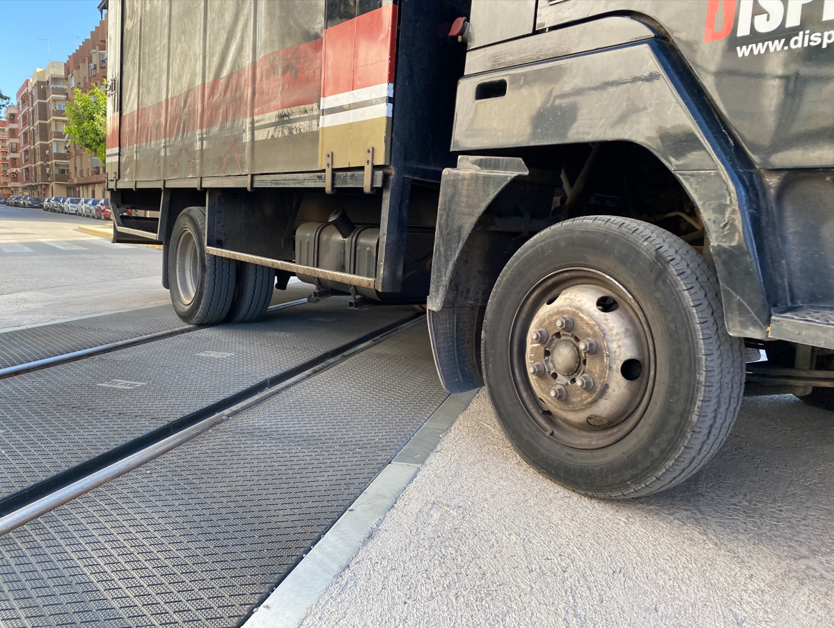
SISTEMA STRAIL

Slide 8
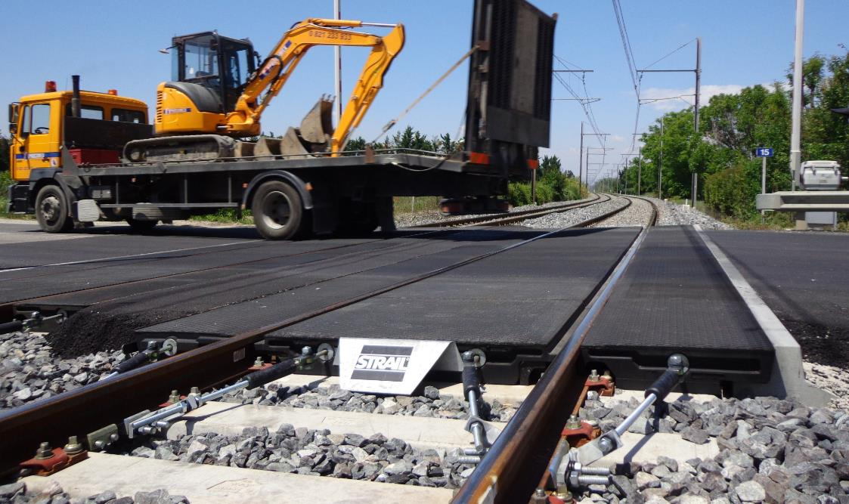
SISTEMA STRAIL

Slide 9
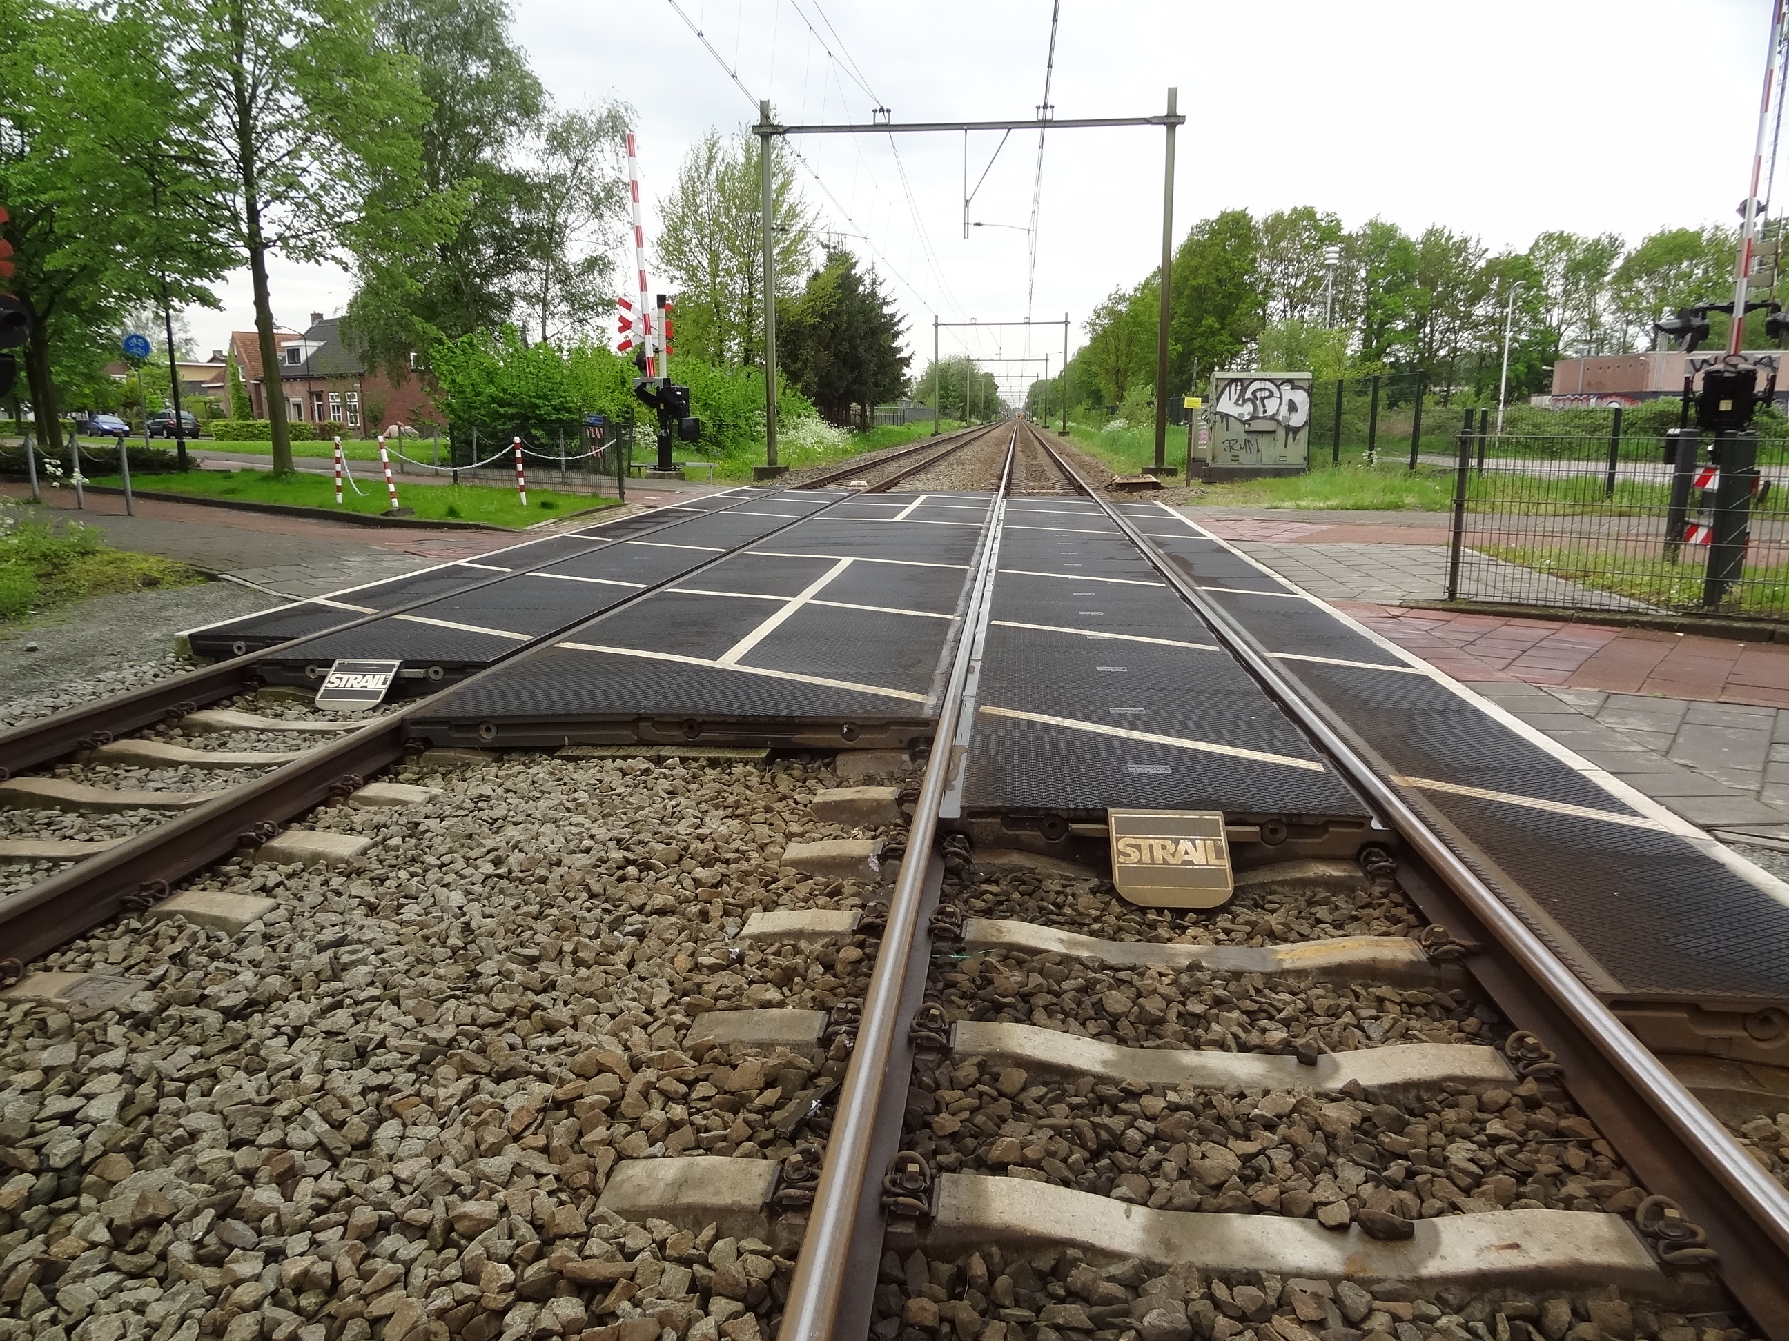
SISTEMA STRAIL
Notes:
Industria médica

Slide 10
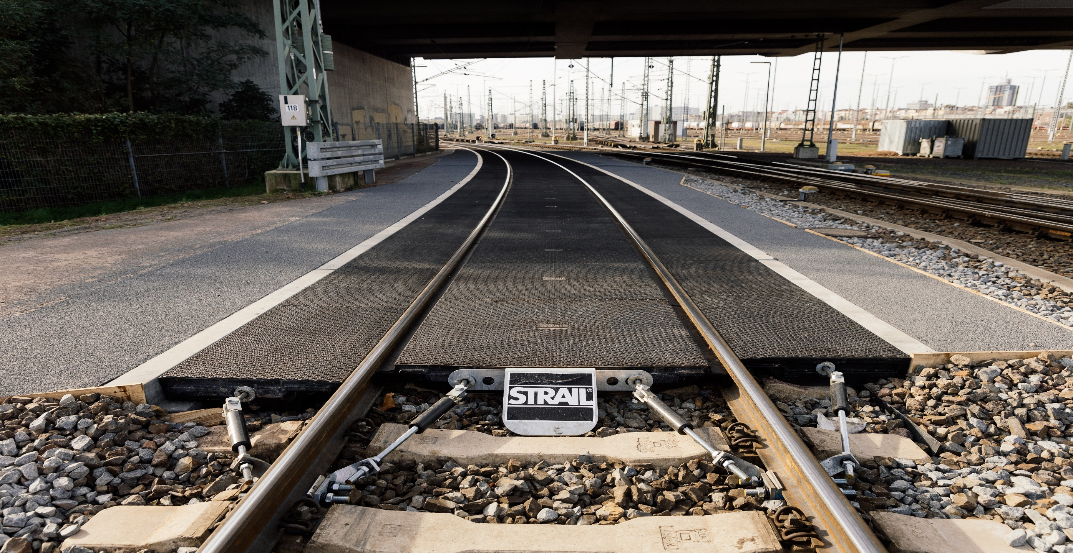
SISTEMA innoSTRAIL

Slide 11
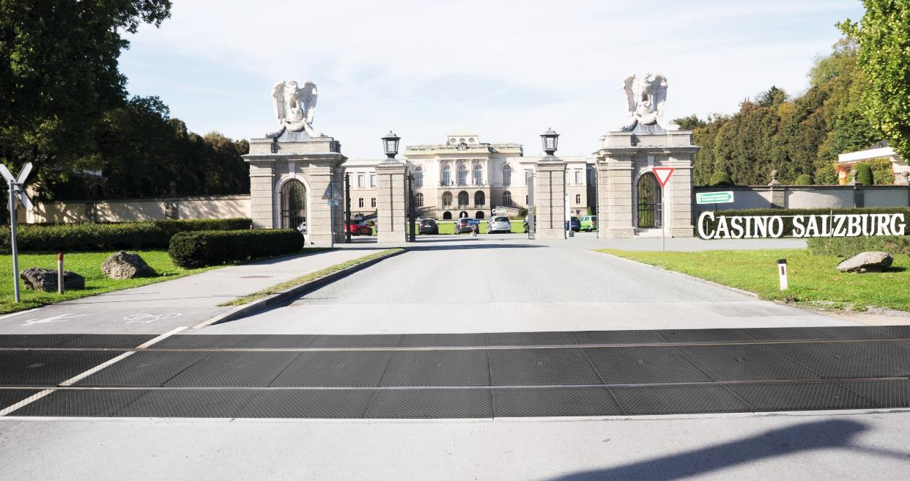
SISTEMA innoSTRAIL

Slide 12
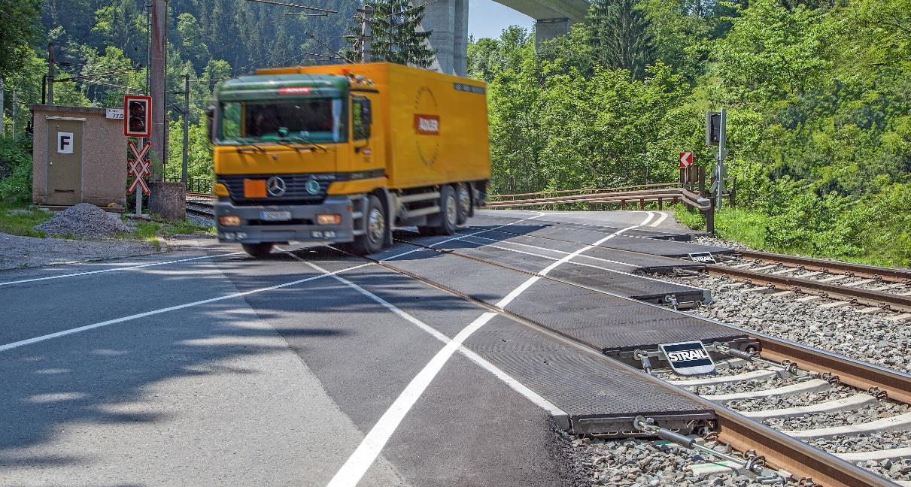
SISTEMA pontiSTRAIL

Slide 13
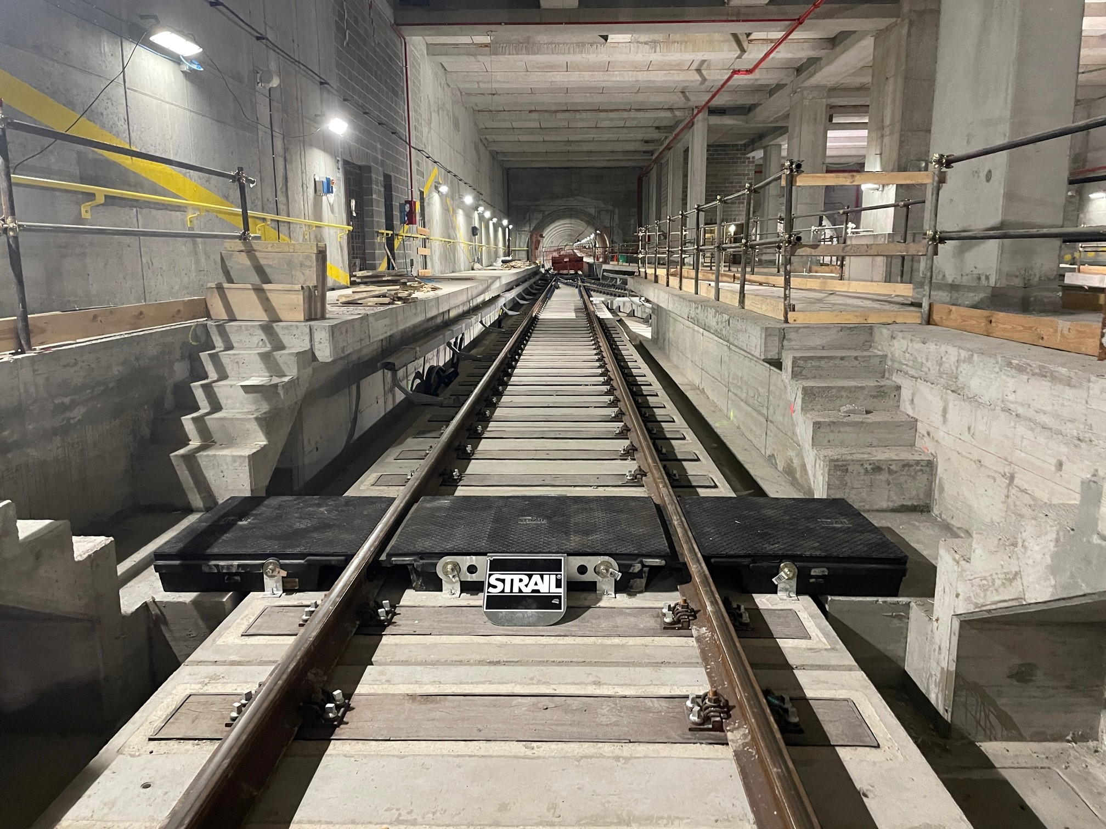
SISTEMA pedeSTRAIL
Notes:
Industria médica

Slide 14
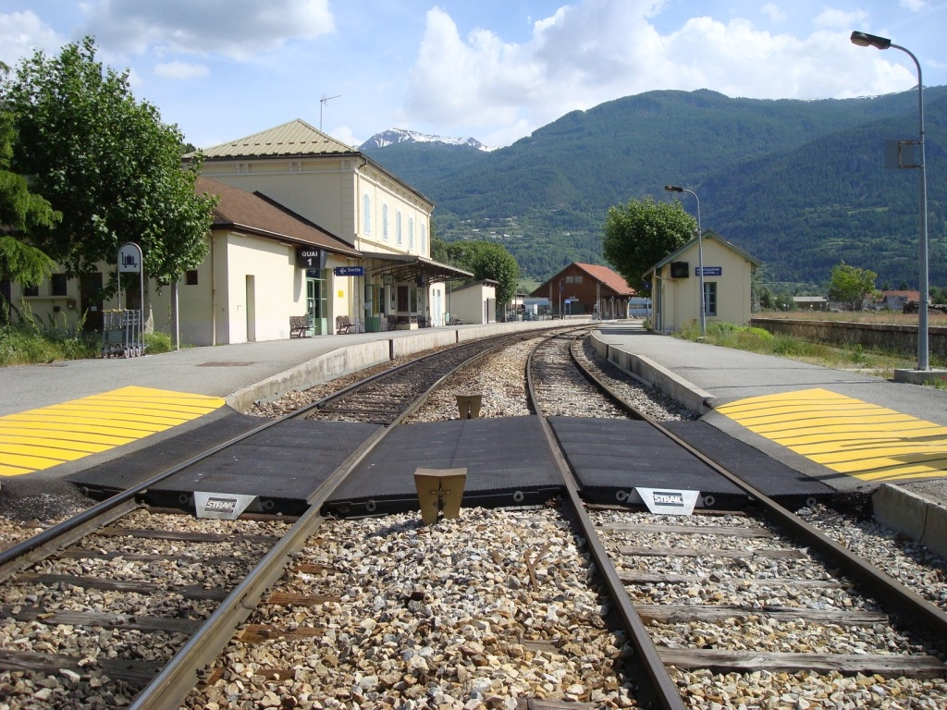
SISTEMA pedeSTRAIL

Slide 15
veloSTRAIL

Slide 16
veloSTRAIL – Elimina el hueco del carril
¬ Elimina permanentemente el hueco del carril
¬ Pensado para otorgar la máxima seguridad en pasos donde existen peatones, bicicletas y personas con movilidad reducida ¬ Consta de un panel interior y un perfil reemplazable que se deforma al paso de la rueda del tren. ¬ Los elementos que entran en contacto con la rueda del tren, son sustituibles fácilmente ¬ Para velocidades de tren de hasta 120 km/h

Slide 17
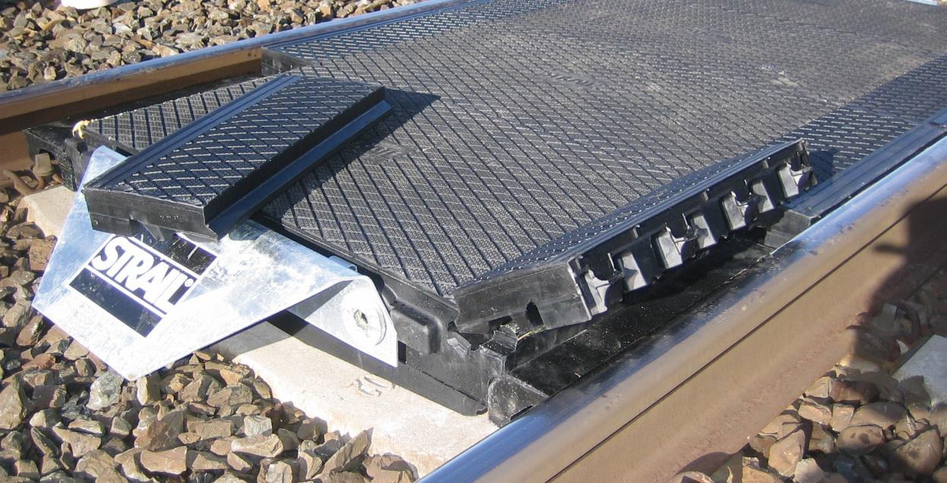

Slide 18
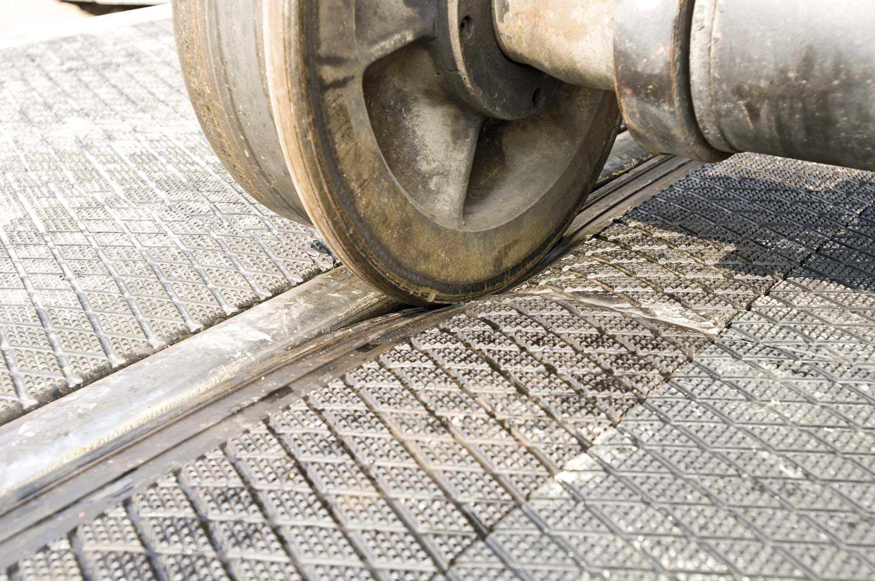

Slide 19
SISTEMA veloSTRAIL

Slide 20
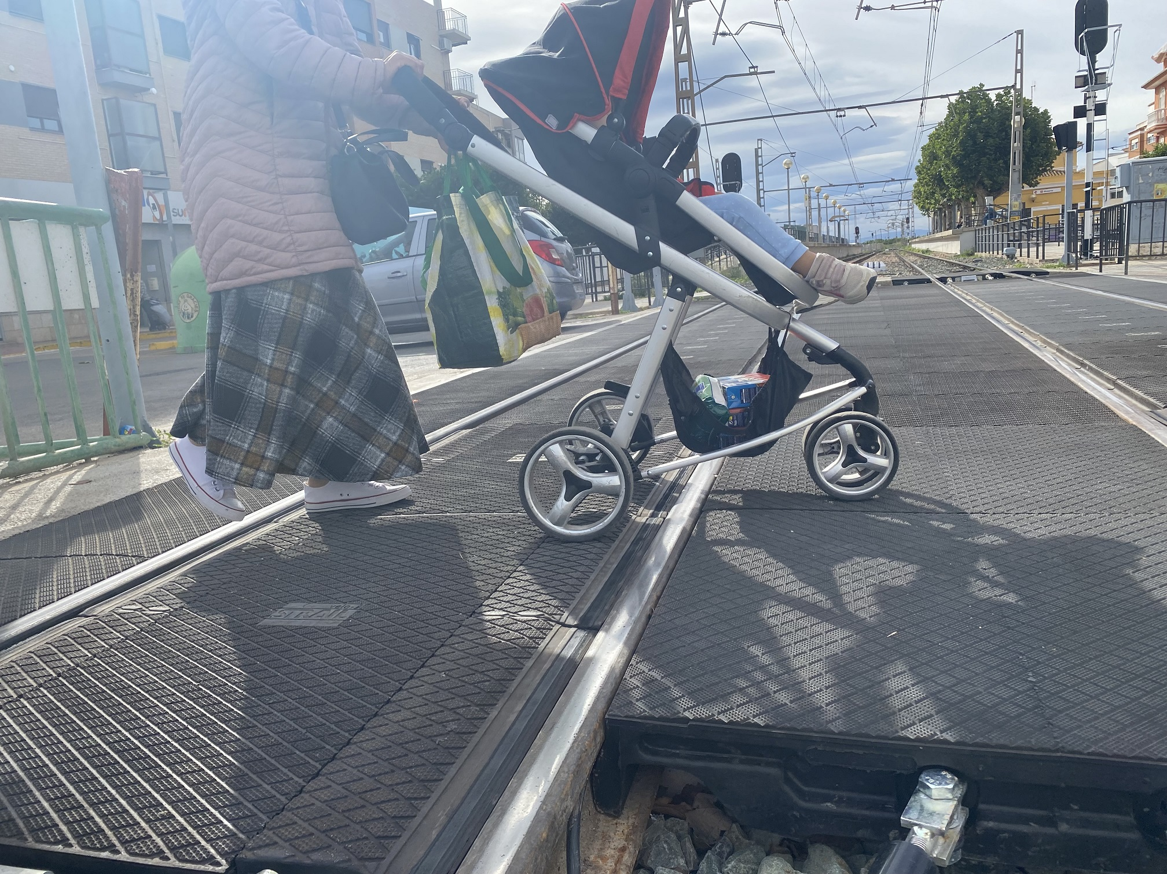
SISTEMA veloSTRAIL

Slide 21
Sistemas de atenuación de ruido

Slide 22
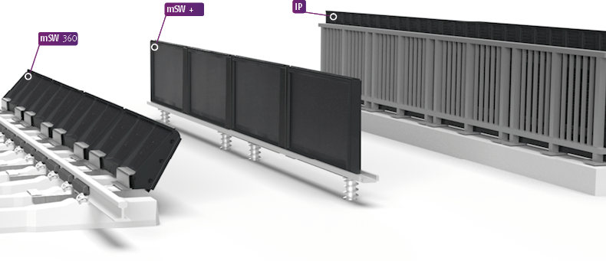
Pantallas acústicas
Notes:
Pantallas de atenuación de sonido hechas de caucho reforzado con fibras
Resistente a los rayos UV / ozono debido a la superficie de caucho virgen.
Para sistemas de túneles, con sistema ignífugo clase A2
Instalacion sin cimentación - Tiempos de corte de via breves - instalacion rapida y sencilla
- Resistente a los rayos UV y ozono -con capa EPDM
- Material resistente a la fatiga causado por las vibraciones

Slide 23
STRAILastic_mSW

Slide 24
Notes:
Instalacion sin cimentación - Tiempos de corte de via breves - instalacion rapida y sencilla
- Resistente a los rayos UV y ozono -con capa EPDM
- Material resistente a la fatiga causado por las vibraciones

Slide 25
La mini pantalla de protección
Tan cerca del foco del ruido como ninguna otra pantalla de protección acústica
Reducción calculada: hasta 6 dB(A) en un terraplén
Altura de sólo 380 mm por encima del borde superior del carril (TOR)
Sin procedimientos de ingeniería civil
Posibilidad de realizar trabajos de mantenimiento sin desmontar la estructura de fijación
Sin impacto paisajístico

Slide 26
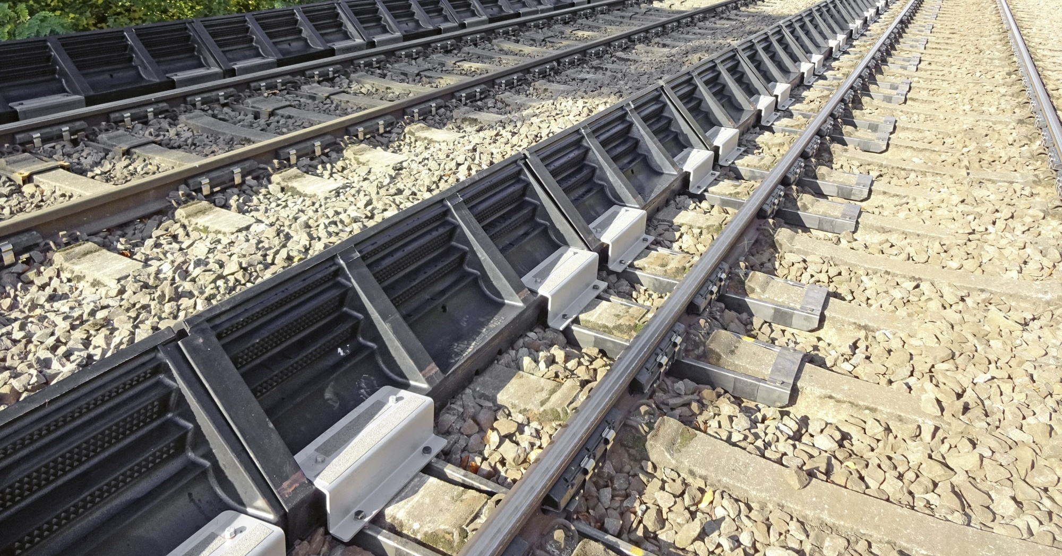
Notes:
Libre de impacto paisajistico -
Se instala lo mas cerca del galibo permitido
Velocidad permitida
≤ 160 km/h

Slide 27
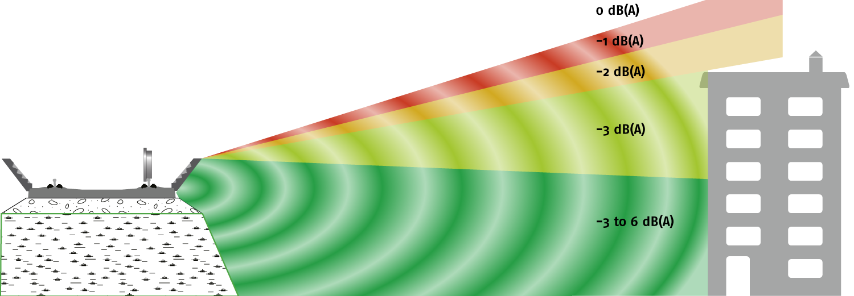
Simulación

Slide 28
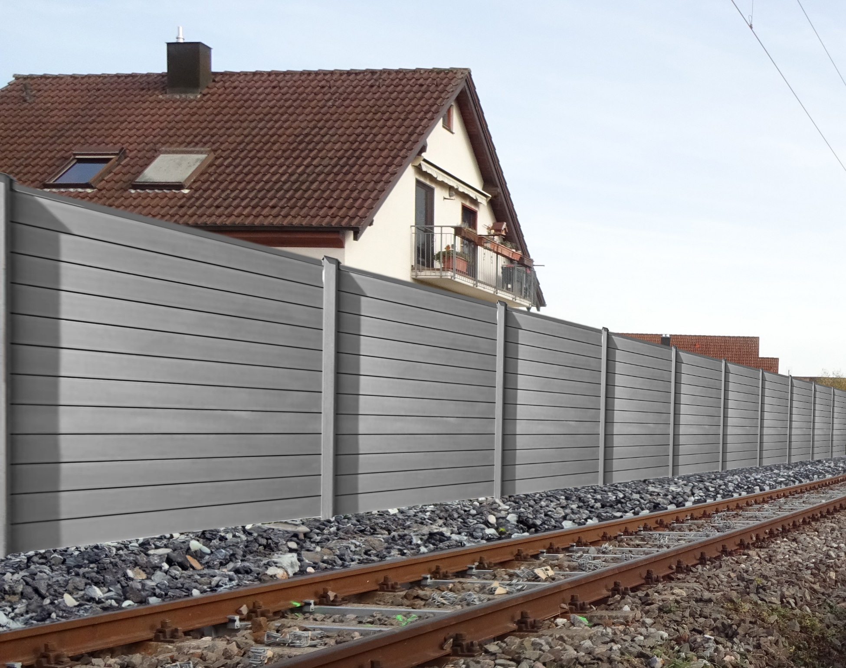
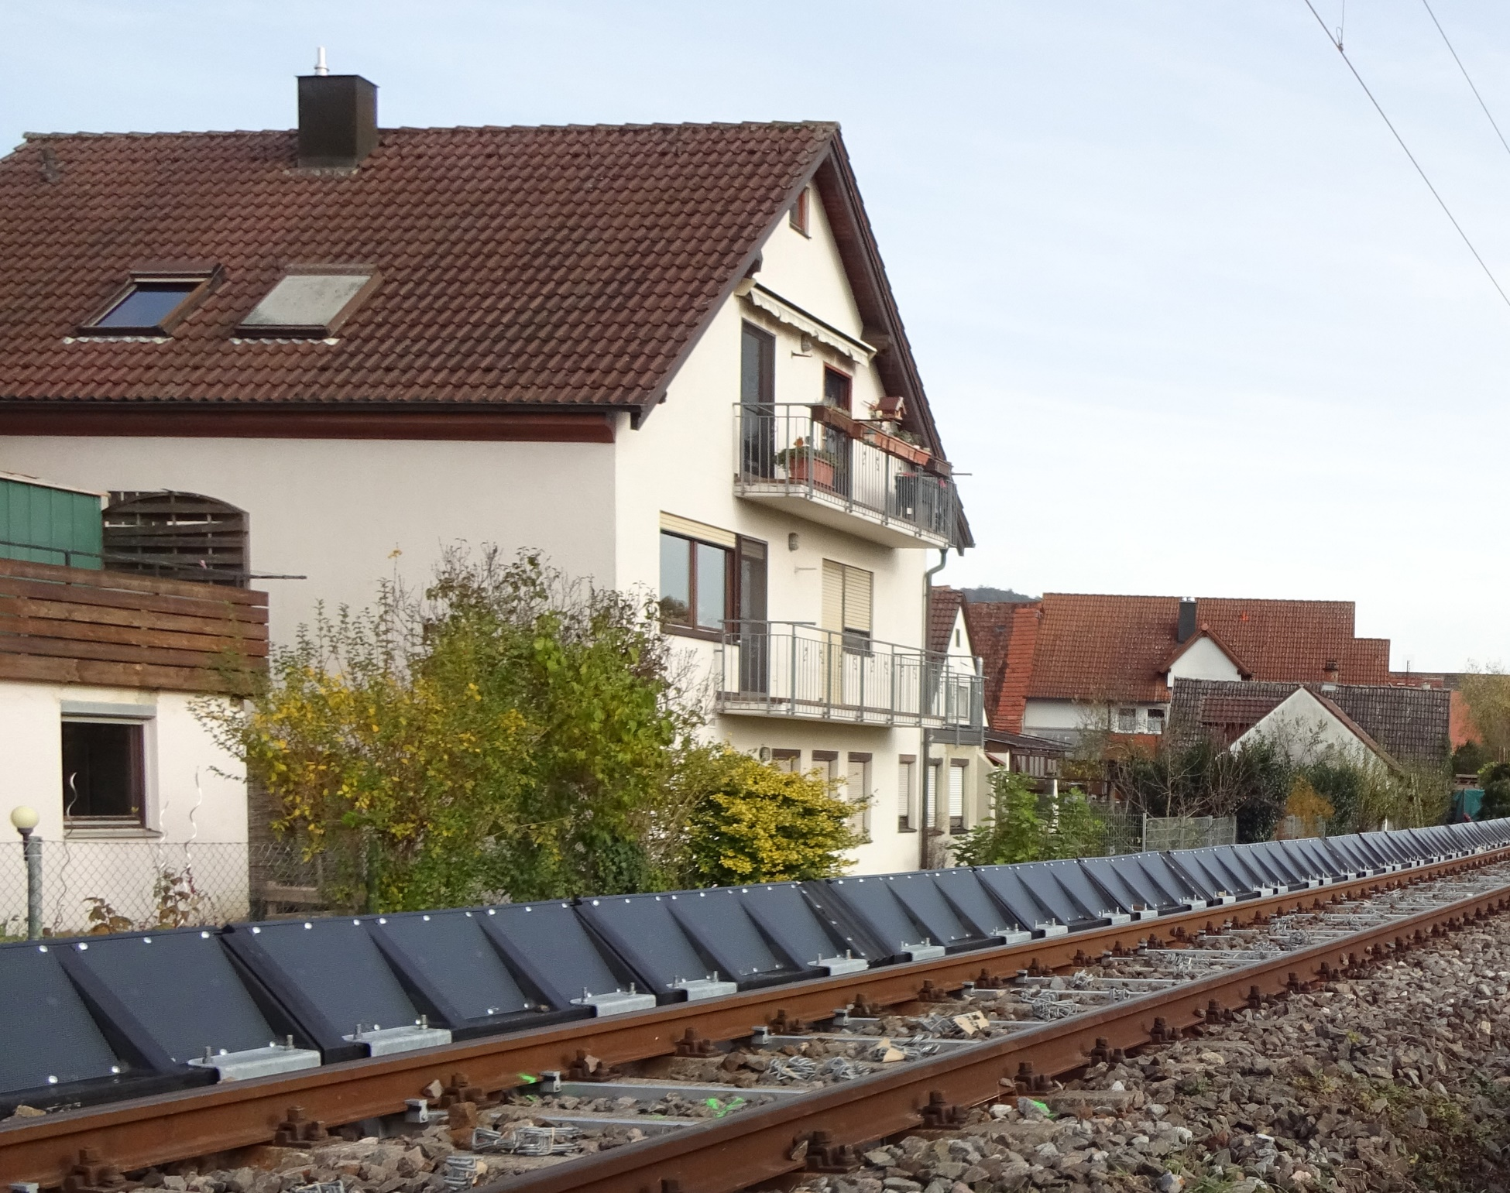
Notes:
Material resistente a la fatiga - causado por las vibraciones
Este mini-muro supone un cambio en los productos
actuales de aislamiento acustico debido a su bajo impacto
en invasion paisajistica
Instalacion en Ammertal, Germany autumn 2022

Slide 29
La diferencia con otras pantallas
Notes:
Why rubber, here you see aluminium noise walls…..
Rubber is more rigid against typical pull and push forces, created by the train and wind.

Slide 30
STRAILastic_mSW 730

Slide 31
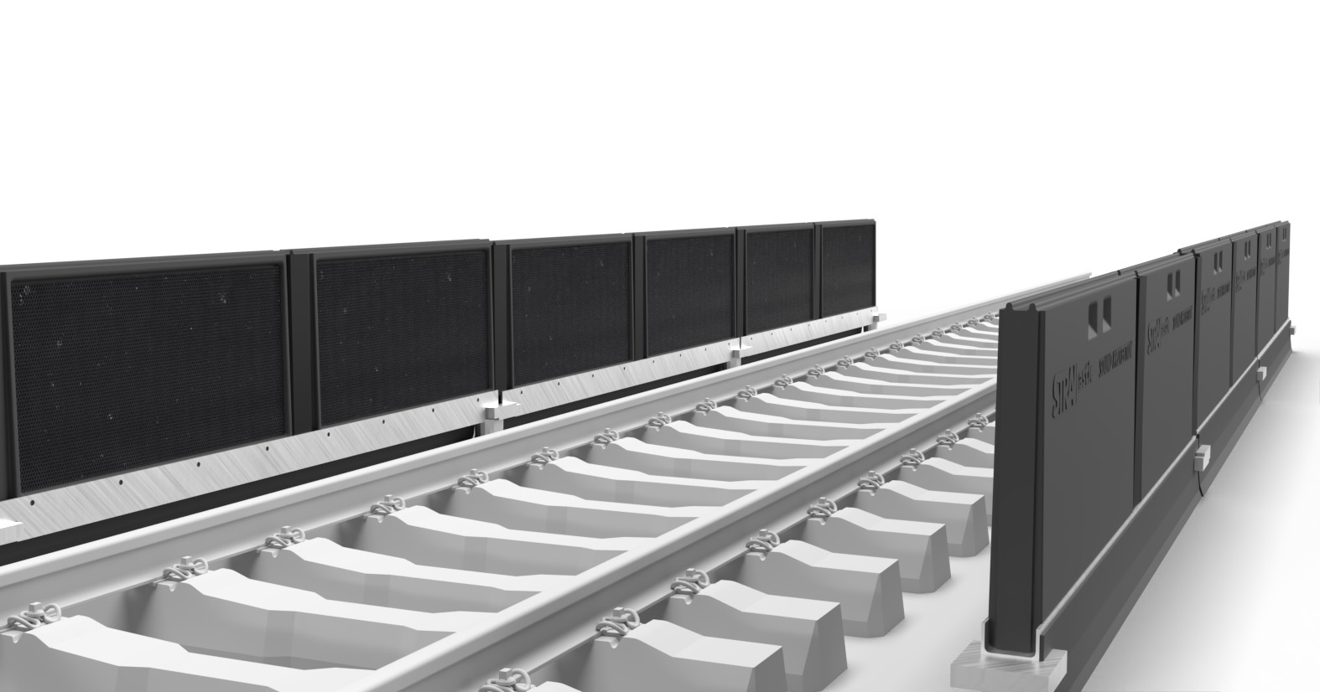
sound protection wall
Solución alternativa a la mini pantalla STRAILastic_mSW (límite de velocidad 100-120 km/h)
Altura 73 cm por encima del carril
Instalación con tornillos 210 cm
Hasta 15 dB de amortiguación
2,8 m a 3,3m de distancia del centro de la vía
Notes:
135 kilos per element
1,8 m
16 cm Deep
96 cm altura
Solución alternativa a la mini pantalla STRAILastic_mSW (límite de velocidad 100-120 km/h)
Altura 73 cm por encima del carril
Instalación con tornillos 210 cm
Hasta 15 dB de amortiguación
1250mm
1270 mm altura
1,80m largo

Slide 32
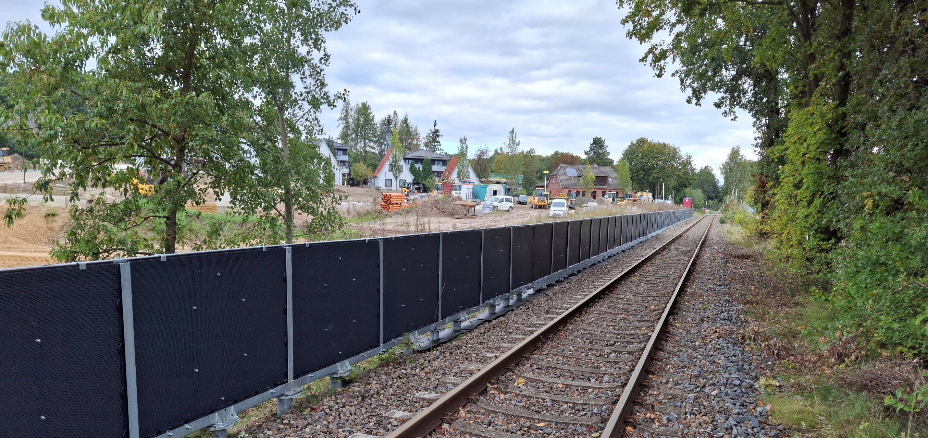
Pantalla acústica 1250mm
Notes:
En Bispingen, al norte de Alemania, este año se instalaron unos 400 metros de mSW_1250 sobre tornillos de carga

Slide 33
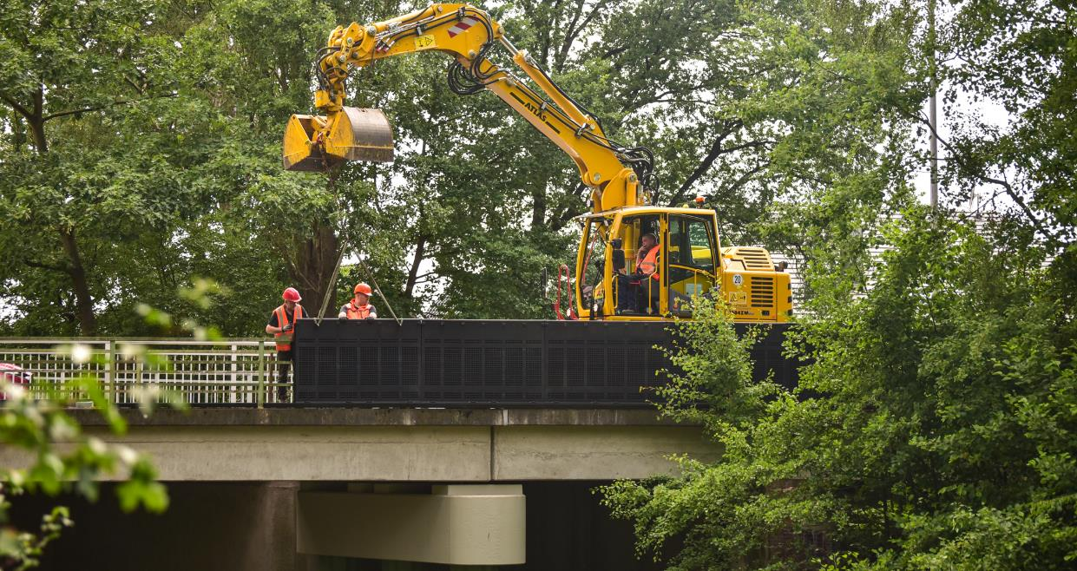

Slide 34
LA DURMIENTE DE POLÍMERO

Slide 35
Las durmientes de polímero
PUENTE
DESVÍO
VÍA

Slide 36
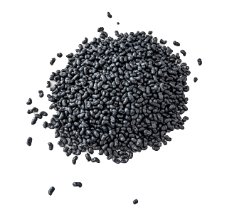
MATERIAL
¬Durmientes de polímero con compuesto reciclado de poliolefina reforzado con fibra ¬Permiten una economía circular ¬Reciclaje de residuos operativos > 100% reciclable ¬ Producto con una excelente huella de carbono ya que no requieren materias primas de materiales fósiles ¬Resistente a los productos químicos, rayos UV y al ozono

Slide 37
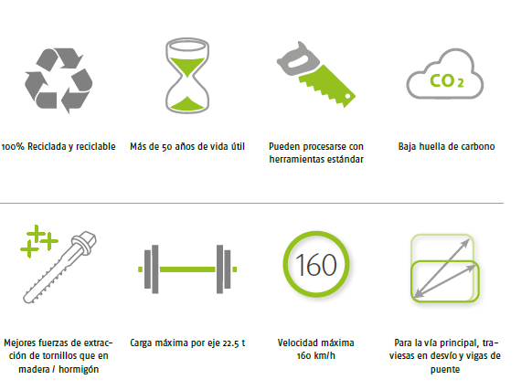
LA DURMIENTE DE POLÍMERO > HECHOS

Slide 38
Nueva generación de durmientes
de polímero
Vers. 6.0

Slide 39
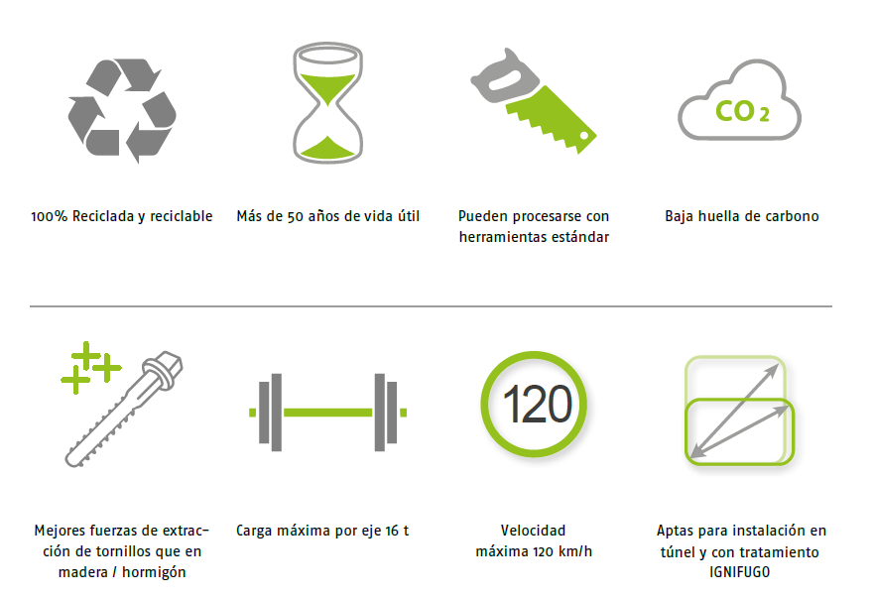
VENTAJAS

Slide 40
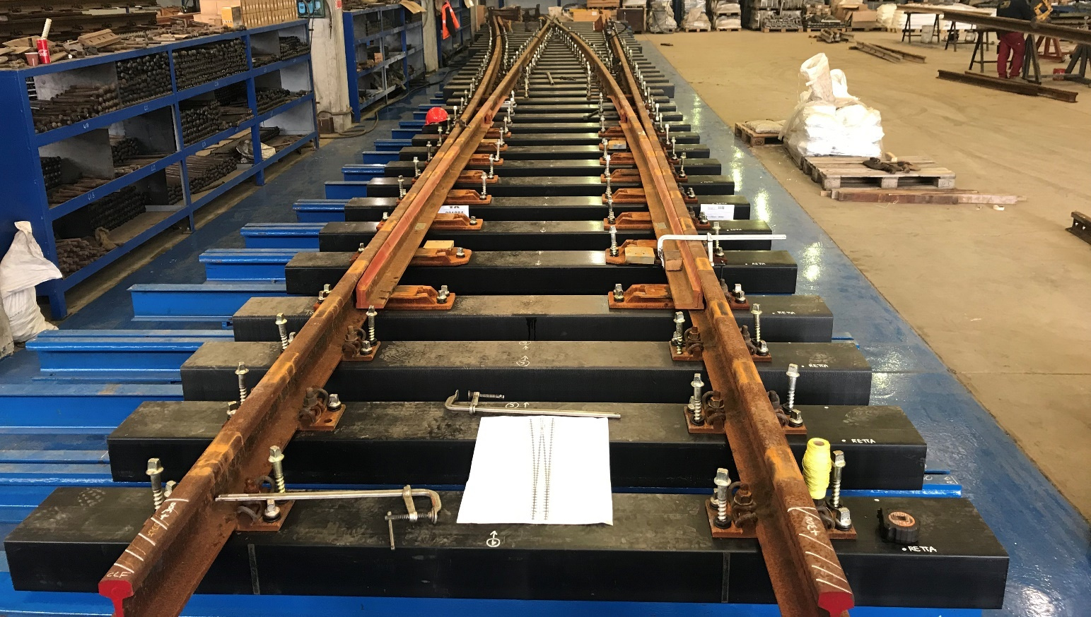
Durmiente para desvío en Ferroviaria IT (2019)

Slide 41
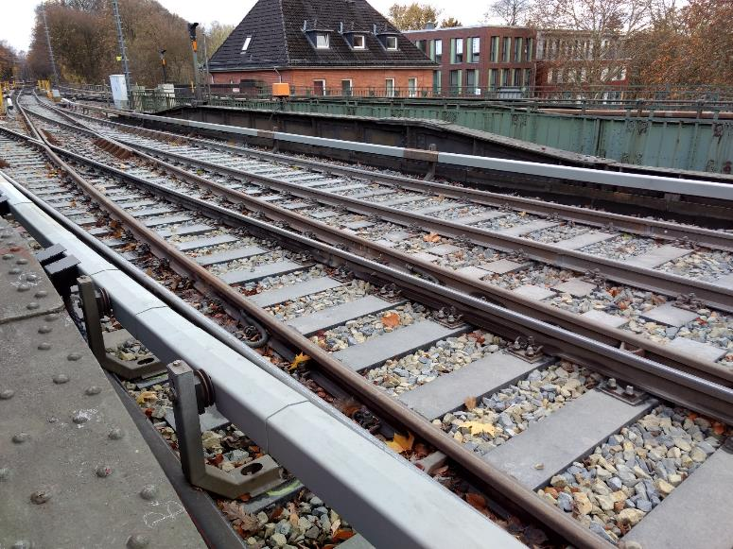
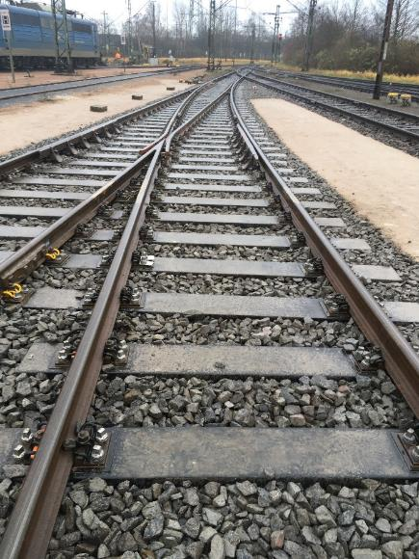
Hamburger Hochbahn Alemanania (2018)
Hamburg Port Authority Alemania(2017)
Notes:
HPA - Hamburg Port Authority
EW 54 -190 – 1:7 Fz (K) – links
Randdaten:
22,5 Tonnen Achslast;
Geschwindigkeit: max. 40 km/h;
Hohe Anzahl an Achsüberfahrten;
Menge: 59 Schwellen;
Das Feedback

Slide 42
GRACIAS POR SU ATENCIÓN

